Slide 1
ATE 装备测试平台
需求说明书
装备助手 · 装备驱动 · 装备属性配置 · 测试台注册 · 运行期设备实例统一注入
版本 V2.0 文档状态：需求评审稿 编制日期：2026-09-13
第 1 页 / 共 21 页
ATE 装备测试平台 · 需求说明书
Notes:
本文件为 ATE 装备测试平台需求说明书，覆盖五项需求：装备助手、装备驱动、装备属性配置、测试台注册，以及测试运行时由公共夹具脚本统一注入设备实现实例。文件用途为需求评审与开发依据，不涉及界面控件布局等设计细节。

Slide 2
需求总览
需求一 装备助手：面向测试工程师与现场运维人员，将设备可程控能力以工具形式统一暴露，覆盖参数设置、波形采集、测量读数、仿真验证与操作追溯；设备识别本期暂不实现，设备信息由人工填入。
需求二 装备驱动：将设备驱动构造成可独立分发、可独立升级的软件包，使新增设备型号的接入不依赖平台版本发布节奏。
需求三 装备属性配置：为已注册测试台提供设备连接参数集中配置入口，保证设备清单唯一事实来源，参数变更可校验、可追溯、可回退。
需求四 测试台注册：提供测试台首次登记入口，一次登记确定设备清单、连接参数与设备可用性结论，作为后续全部能力的共同输入。
需求五 运行期实例注入：由平台统一提供运行环境与公共夹具脚本，在测试执行阶段按设备别名解析并注入驱动实例，实现用例与连接方式解耦。
软件视图：五项需求均附软件视图——装备助手（组件视图）、装备驱动（开发视图与部署视图）、装备属性配置（数据流视图）、测试台注册（活动图）、运行期实例注入（时序图），用于说明软件结构、分发形态与运行交互。
第 2 页 / 共 21 页
ATE 装备测试平台 · 需求说明书
Notes:
五项需求构成一条完整链路：注册测试台形成设备清单，属性配置维护连接参数，驱动选型确定实现，运行期由公共夹具脚本注入实例，最终完成测试执行与结果留痕。装备助手与装备驱动分别提供调试验证手段与设备能力供给。

Slide 3
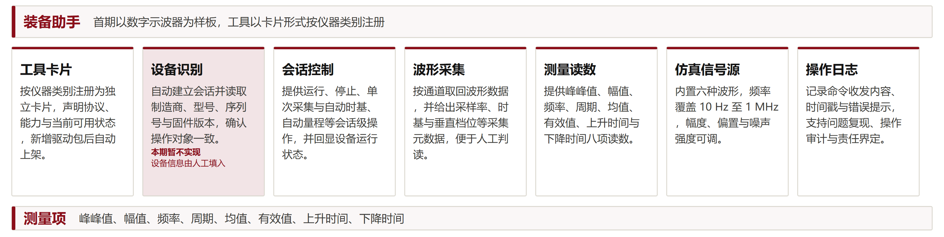
需求一 装备助手（需求定位与功能构成）
需求定位：面向测试工程师与现场运维人员，将测试装备的可程控能力以工具形式统一暴露，覆盖参数设置、波形采集、测量读数与仿真验证，并保证每一次操作的命令与结果可追溯；设备识别本期暂不实现，设备信息由人工填入。
适用场景：设备接入后的可用性确认、工位调试与故障排查、测试方案在无实机条件下的功能验证与演示。
第 3 页 / 共 21 页
ATE 装备测试平台 · 需求说明书
Notes:
装备助手的核心是工具化与可追溯：设备能力必须以工具卡片形式暴露，避免使用人员翻阅命令手册；同时提供仿真信号源，保证工控机现场无实机时仍可完成功能验证与演示。

Slide 4
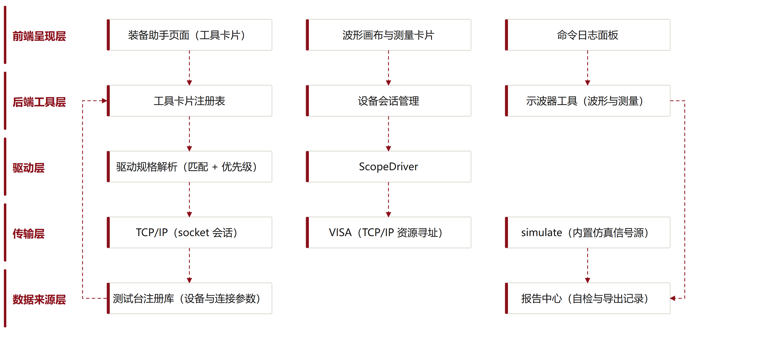
需求一 装备助手（组件视图）
后续开发：其他通用家族驱动（万用表、电源、电子负载、波形发生器等）不在本期组件视图内展开，将按同一接口契约与规格注册表逐步补齐。
第 4 页 / 共 21 页
ATE 装备测试平台 · 需求说明书
Notes:
本页以组件视图给出装备助手的软件结构：前端呈现层负责工具卡片、波形与命令日志呈现；后端工具层承担卡片注册、会话管理与示波器工具实现；驱动层完成驱动规格解析与驱动实现选择；传输层区分真实接口与仿真通道；数据来源层提供注册库中的设备清单与连接参数。各层单向依赖，便于替换与测试。

Slide 5
需求一 装备助手（功能详细说明）
1.1 工具卡片注册与展示：按仪器类别注册工具卡片，卡片声明所支持的通信协议、能力集合与当前可用状态；新增驱动包后由平台自动上架，无需修改平台代码即可在界面呈现。
1.2 设备连接与身份识别（本期暂不实现）：本节所述自动建立会话、读取设备标识信息（制造商、型号、序列号、固件版本）并回显、以及连接异常分类（地址不可达、响应超时、协议不匹配）不在本期实现范围；设备身份信息由人工在注册与属性配置环节填入，后续版本按上述目标实现。
1.3 参数与会话控制：提供运行、停止、单次采集、自动时基、自动量程等会话级操作；界面实时回显设备运行状态与关键参数设置；操作权限与设备占用状态须明确可辨。
1.4 波形采集与显示：按指定通道采集波形数据，显示采样率、时基、垂直档位等采集元数据；支持调整采集参数后重新取回；波形数据可用于人工判读、对比与导出。
1.5 测量与读数：提供峰峰值、幅值、频率、周期、均值、有效值、上升时间、下降时间等测量项；每条读数均标注数据来源（实测或仿真），并保留取值时刻与通道信息。
1.6 仿真信号源：内置可调仿真信号源，支持正弦波、方波、三角波、锯齿波、脉冲与噪声等波形；频率范围覆盖 10 Hz 至 1 MHz，幅度、偏置、噪声强度与显示周期均可调；用于在无实机条件下完成功能验证与操作培训。
1.7 操作可追溯：命令收发内容、时间戳与错误提示形成操作日志，支持问题复现、操作审计与责任界定。
约束条件：仿真数据与实测数据在界面、运行结果与报告中均须标注来源，不得混合统计；仪器控制逻辑运行于后端服务，前端仅承担交互与呈现职责。
第 5 页 / 共 21 页
ATE 装备测试平台 · 需求说明书
Notes:
本页为装备助手的功能条目与验收要点。需要强调两项约束：仿真数据必须标注来源且不得计入实测结论；仪器控制逻辑须运行于后端，以保证调度、日志与权限控制的一致性。

Slide 6
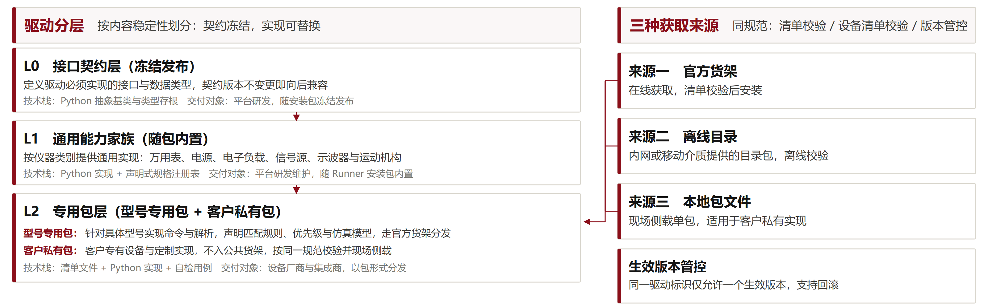
需求二 装备驱动（需求定位与分层架构）
需求定位：将设备驱动构造成可独立分发、可独立升级的软件包，使新增设备型号的接入不依赖平台版本的发布节奏，同时保持接口契约与设备选型逻辑的稳定。
适用范围：平台内置的通用仪器能力与各项目现场的型号专用实现、客户专有设备实现。
开发建议：先打通 Runner 安装包中自带的常用驱动（示波器、万用表、电源、电子负载、波形发生器等），确保开箱即可完成设备接入与用例联调；型号专用包与客户私有包待接口契约冻结后再按货架流程接入。
第 6 页 / 共 21 页
ATE 装备测试平台 · 需求说明书
Notes:
驱动分层的判断标准是内容稳定性，而非设备常用程度：接口契约稳定因而随平台内置并冻结；型号细节变化频繁因而以包的形式分发。货架仅为获取渠道之一，离线工控机必须能够通过离线目录或本地包文件完成安装。

Slide 7
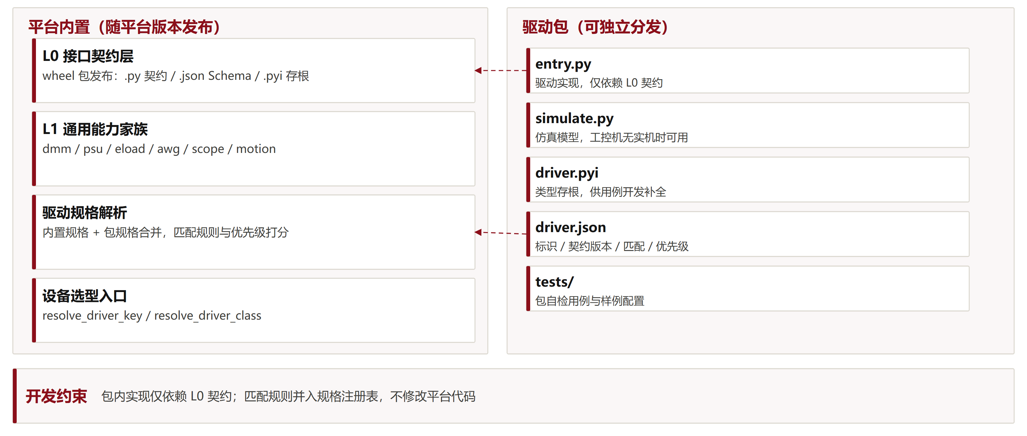
需求二 装备驱动（开发视图）
接口契约层：发布形式与使用引导
发布形式：随平台以 wheel 包 ate_driver_api 发布；driver-api v1 契约冻结、向后兼容、与平台版本解耦，离线可复制分发。
文件构成：base.py 基类 / types.py 数据模型 / errors.py 异常 / driver_api.pyi 类型存根 / driver-api.schema.json 清单 Schema。
配套交付：contract.md 契约手册（逐方法说明入参、返回与异常）、examples/ 参考实现、CHANGELOG.md 契约变更记录。
使用引导：ate-driver new 生成包骨架 → ate-driver check 契约自检 → simulate 通道联调 → 安装后工具卡片自动上架。
第 7 页 / 共 21 页
ATE 装备测试平台 · 需求说明书
Notes:
开发视图说明驱动在开发期的分解方式：平台侧内置接口契约、通用能力家族与规格解析；驱动包侧包含清单、实现、仿真模型、类型存根与自检用例。接口契约层以 wheel 包与 JSON Schema 形式随平台版本发布，并提供脚手架、契约自检与仿真联调三条引导路径。约束是包内实现仅依赖接口契约，匹配规则通过注册表合并，无需修改平台代码。

Slide 8
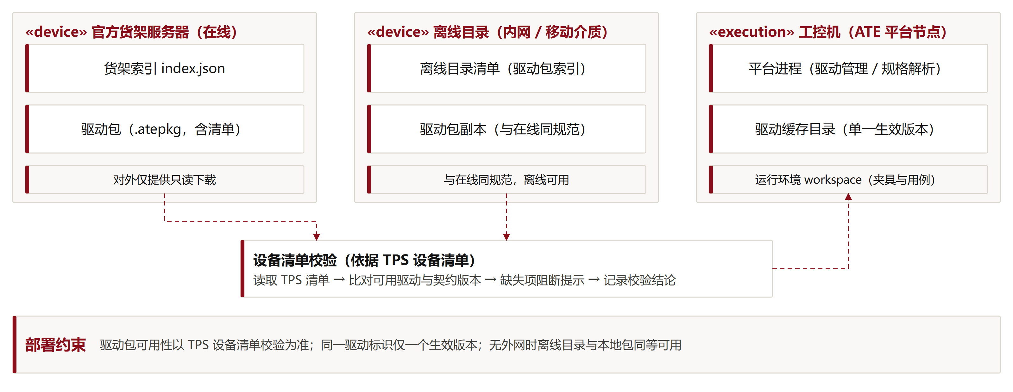
需求二 装备驱动（部署视图）
设备清单校验：实施方案与技术手段
校验输入：TPS 中 uut.json 的 device_info、sn_info 与 aw 声明的设备别名，与注册库的测试台设备清单交叉核对。
实施步骤：汇总别名集合 → 解析驱动标识 → 比对契约版本与连接方式 → 输出满足 / 缺失 / 版本不兼容结论。
技术手段：json 与 pathlib 解析、dataclass 建模、集合差集比对、JSON Schema 校验清单、HTML 报告渲染、SQLite 落库留痕。
失败处理：缺失或版本不兼容即阻断并给出补齐清单；无实机时允许以仿真通道满足校验并标注数据来源。
第 8 页 / 共 21 页
ATE 装备测试平台 · 需求说明书
Notes:
部署视图说明驱动的部署形态：官方货架与离线目录作为两个获取来源，工控机节点承担平台进程、驱动缓存与运行环境。校验不再依赖包签名，而改为以 TPS 设备清单为准：解析 TPS 中的设备别名与连接方式，比对平台可用驱动与契约版本，缺失即阻断并输出补齐清单；同一驱动标识只保留一个生效版本并支持回滚。

Slide 9
需求二 装备驱动（功能详细说明）
2.1 分层架构：划分接口契约层、通用能力家族层与专用包层；接口契约层随平台冻结发布，通用能力家族层随平台内置，专用包层同时承载面向具体型号的型号专用包与面向客户专有设备的客户私有包，两者以包形式分发与侧载，采用同一规范校验。
2.2 驱动包规范：每个驱动包以清单文件声明包标识、版本号、所遵循的接口契约版本、兼容平台范围、能力清单、设备匹配规则与优先级、是否提供仿真实现，以及各文件的校验值。
2.3 多种来源获取：支持官方货架、离线目录与本地包文件三种来源；三种来源采用一致的校验（清单校验 + TPS 设备清单校验）与安装卸载流程，避免出现并行维护的分支逻辑。
2.4 TPS 设备清单校验：安装前以 TPS 中的设备清单为依据完成可用性校验：解析 TPS 的设备别名与连接方式，比对平台可用驱动与契约版本，输出满足 / 缺失 / 版本不兼容三类结论；缺失项阻断安装并给出补齐清单；内网与移动介质场景同样可离线完成校验。
2.5 选型逻辑集成：驱动包声明的匹配规则与优先级并入平台既有设备规格匹配机制，不引入第二套设备选择逻辑，确保既有设备的行为保持不变。
2.6 版本治理：同一驱动标识仅允许一个生效版本，避免同一用例在不同环境得到不同结果；支持版本回滚与安装前按 TPS 设备清单执行的可用性校验，并提供稳定与预览两条发布通道。
2.7 仿真随包交付：型号专用包可声明仿真模型，使工控机在无实机条件下仍可完成功能演示、自检与用例联调。
约束条件：驱动源码不作为交付物提供给用例开发者；定制需求通过客户私有包实现，避免各项目自行分叉驱动实现。
第 9 页 / 共 21 页
ATE 装备测试平台 · 需求说明书
Notes:
驱动分发的关键约束有三项：三种来源必须同流程同校验；同一驱动标识只允许一个生效版本；驱动源码不对外交付。前两项保证结果可复现，第三项保证实现收敛，避免每个项目分叉出一套驱动。

Slide 10
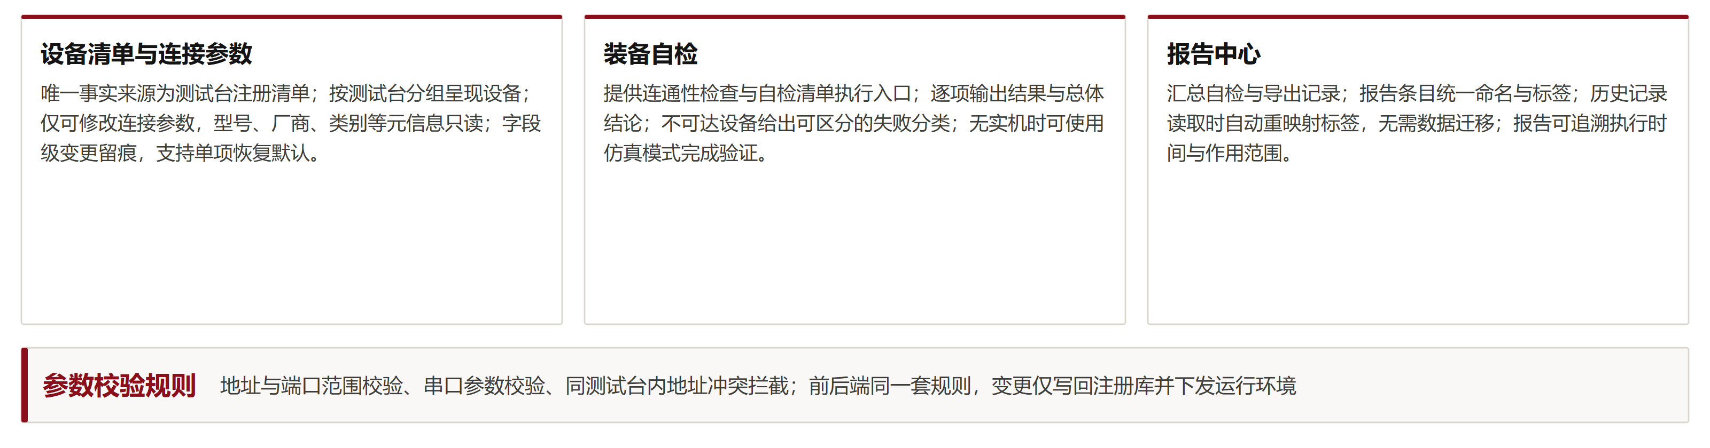
需求三 装备属性配置（需求定位与功能构成）
需求定位：面向已注册测试台，提供设备连接参数的集中配置入口，确保设备清单的唯一事实来源，并保证参数变更可校验、可追溯、可回退。
设计原则：设备清单来自注册结果，不另建台账；可修改范围限于连接参数；校验规则前端与后端一致；变更仅写回注册库并由注册库下发运行环境。
可编程设备连接参数模板（节选）
SOCKET 模板：transport=socket，address 与 port（1–65535）+ timeout_ms；示例 192.168.1.41:4000。
UART 模板：transport=serial，port（COM1–COM64）与 baudrate（9600–115200）+ 数据位 / 校验 / 停止位；示例 COM6@115200,8,N,1。
VISA 模板：transport=visa，resource 资源串（如 TCPIP0::192.168.1.41::inst0::INSTR）+ timeout_ms。
无通讯信息项：transport=none，夹具与探头仅登记，不参与通讯校验与结论判定。
说明：连接方式仅决定传输层实现，不改变设备标识、驱动选型与用例结构。
第 10 页 / 共 21 页
ATE 装备测试平台 · 需求说明书
Notes:
属性配置的核心约束是可修改范围：仅连接参数可改，型号、厂商、类别等清单元信息保持只读，否则唯一事实源将被破坏。校验规则必须前后端一致，避免绕过界面写入不符合规则的数据。页面下方以文本框给出 SOCKET、UART、VISA 三类连接参数模板。

Slide 11
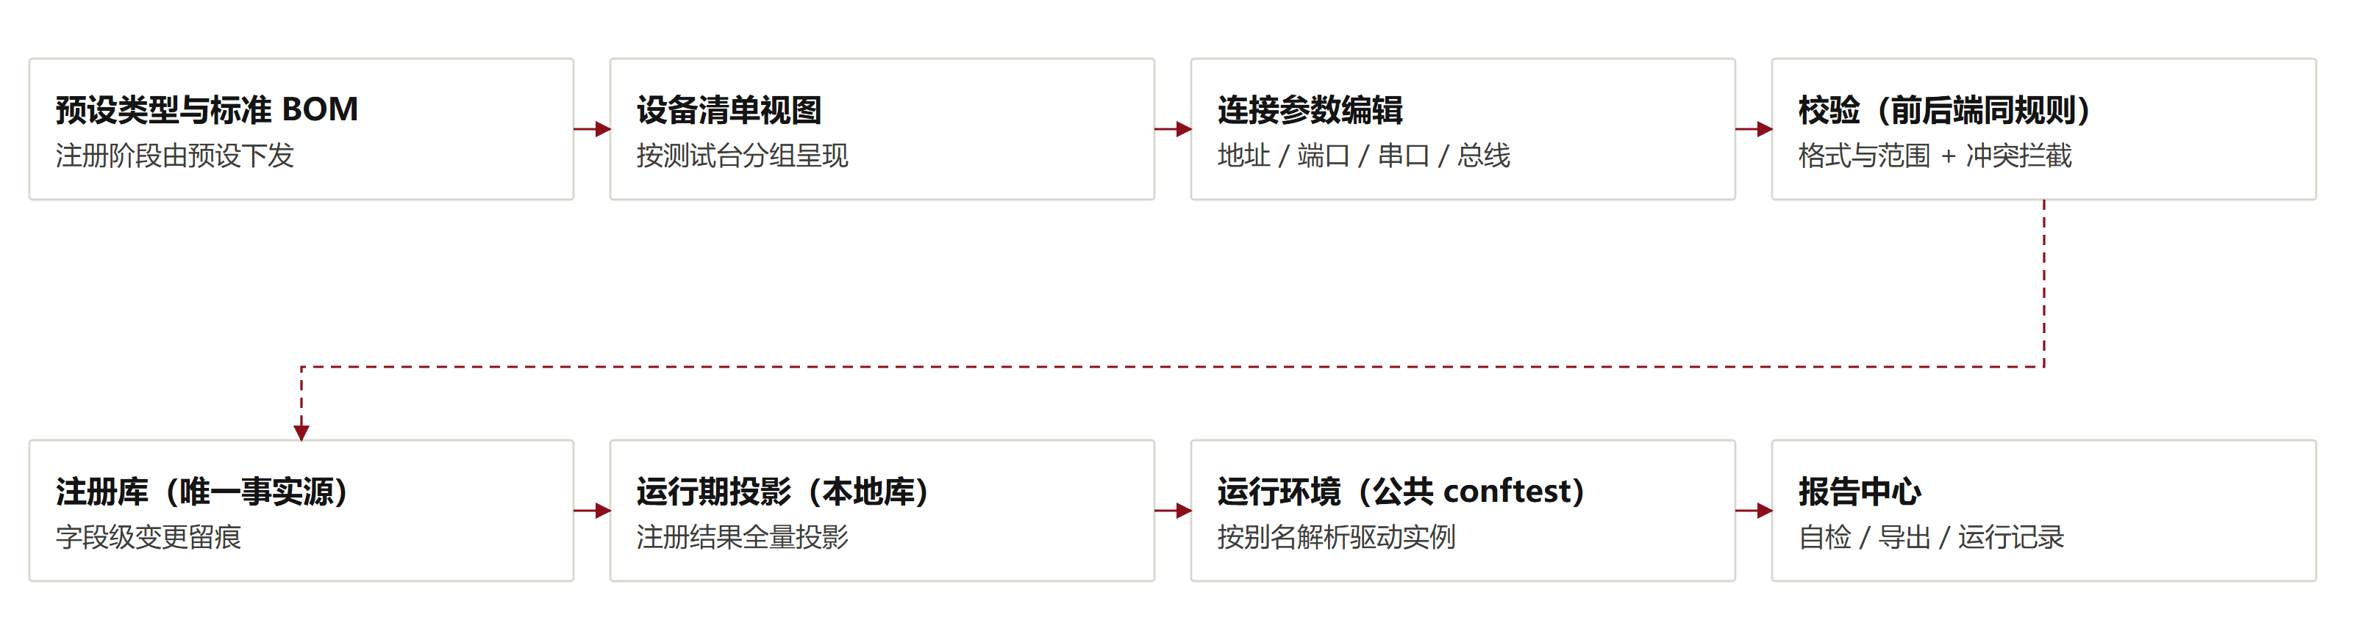
需求三 装备属性配置（数据流视图）
属性配置约束
可修改范围：仅连接参数（网络地址与端口、串行口号与波特率、总线资源地址与通道号）；型号、厂商、类别等元信息只读。
校验规则前后端一致：地址与端口格式、串口参数范围、同一测试台内地址重复与跨测试台地址冲突均在提交时拦截。
单一事实源：变更仅写回注册库，由注册库下发运行环境；运行环境不直接读取配置文件，不建立第二套存储。
可追溯可回退：字段级变更留痕（内容、时间、结果）；支持单项恢复为注册阶段默认值，恢复操作同样留痕。
第 11 页 / 共 21 页
ATE 装备测试平台 · 需求说明书
Notes:
数据流视图说明连接参数的流动路径：由注册阶段下发的清单开始，经编辑与前后端同规则校验后写回注册库这一唯一事实源，再投影到本地库供运行期使用，最终由运行环境按别名解析驱动实例；自检与导出记录汇聚到报告中心。属性配置的四项约束以页面下方文本框给出。

Slide 12
需求三 装备属性配置（功能详细说明）
3.1 设备清单来源：按测试台分组展示注册阶段下发的设备清单，设备信息与注册结果保持一致，不建立第二套装备台账。
3.2 可修改范围：仅允许修改连接参数，包括网络地址与端口、串行口号与波特率、总线资源地址与通道号；设备型号、制造商标识、设备类别等元信息为只读字段。
3.3 参数校验：对网络地址格式、端口范围、串行参数进行格式校验；同一测试台内部地址重复、与既有测试台地址冲突均须拦截；前端与后端使用同一套校验规则。
3.4 变更留痕：记录字段级变更内容、变更时间与结果；支持将单项参数恢复为注册阶段的默认值，恢复操作同样留痕。
3.5 测试台导出：支持导出待注册与已注册测试台数据；导出内容声明作用范围与状态构成；文件命名与报告标签保持统一，便于交付、备份与追溯。
3.6 装备自检：提供连通性检查与自检清单执行入口，逐项输出检查结果与总体结论；设备不可达时给出可区分的失败分类；无实机时可使用仿真模式完成验证。
3.7 报告中心：汇总自检与导出记录；报告条目统一命名与标签；历史记录读取时自动完成标签重映射，无需数据迁移；报告可追溯执行时间与作用范围。
3.8 运行环境信息：展示测试运行工作目录位置、公共夹具脚本版本、设备投影统计与已加载驱动规格；提供环境初始化与同步操作入口。
约束条件：属性配置环节不得修改清单元信息；参数变更仅写入注册库这一唯一事实源，由注册库统一下发至运行环境，禁止在运行环境中直接修改。
第 12 页 / 共 21 页
ATE 装备测试平台 · 需求说明书
Notes:
本页列出属性配置的八项功能与验收要点。其中运行环境信息用于现场排障：工作目录位置、公共夹具版本、设备投影统计与驱动规格集中可见，可快速判断环境是否可用。

Slide 13
需求四 在导航页面注册新测试台（需求定位与注册流程）
需求定位：提供测试台的首次登记入口，一次登记即确定设备清单、连接参数与设备可用性结论，作为装备属性配置、驱动选型与测试执行的共同依据。
入口位置：在平台导航区提供注册入口，已注册测试台以独立条目呈现，并提供其余功能页面入口。
注册三步流程（原图内容以文本框给出）
第一步 类型选型：选择产品 → 子系统 → 预设类型；标准设备清单与默认连接参数由预设下发，不采用人工录入。
第二步 设备配置：配置可编程设备的连接参数（网络地址与端口、串行口号与波特率、总线资源地址）；非程控设备作为信息项登记。
第三步 注册并验证：提交注册并执行连通性检查与自检清单，返回逐项结果与总体结论；无实机时可使用仿真模式并标注数据来源。
拦截规则：编号按固定前缀加 12 位数字规则查重；同一测试台内地址重复、与既有测试台地址冲突在提交时拦截并提示冲突对象。
默认测试台：平台内置默认测试台，首次启动写入；删除后不自动恢复，可按预设重建。
类型选型 DEMO 模板（设备清单 / 设备配置）
设备清单（类型选型下发，device_list.json 片段）：
{"preset": "SPM-RH-DYN-01", "devices": [{"id": "rh-scope", "role": "scope", "model": "MSO54", "transport": "socket"},
{"id": "rh-spin", "role": "motion", "transport": "serial"}, {"id": "rh-fixture", "role": "fixture", "transport": "none"}]}
设备配置（连接参数，device_config.json 片段）：
{"rh-scope": {"address": "192.168.1.41", "port": 4000}, "rh-spin": {"port": "COM6", "baudrate": 115200}, "rh-fixture": {}}
第 13 页 / 共 21 页
ATE 装备测试平台 · 需求说明书
Notes:
注册是整条链路的地基。需求上最要紧的是两点：设备清单必须由预设类型下发而非人工录入，以保证各现场一致；注册完成后必须当场执行连通性验证，把问题暴露在登记阶段而不是测试执行阶段。本页以文本框给出注册三步流程，并附类型选型阶段的设备清单与设备配置 DEMO 模板。

Slide 14
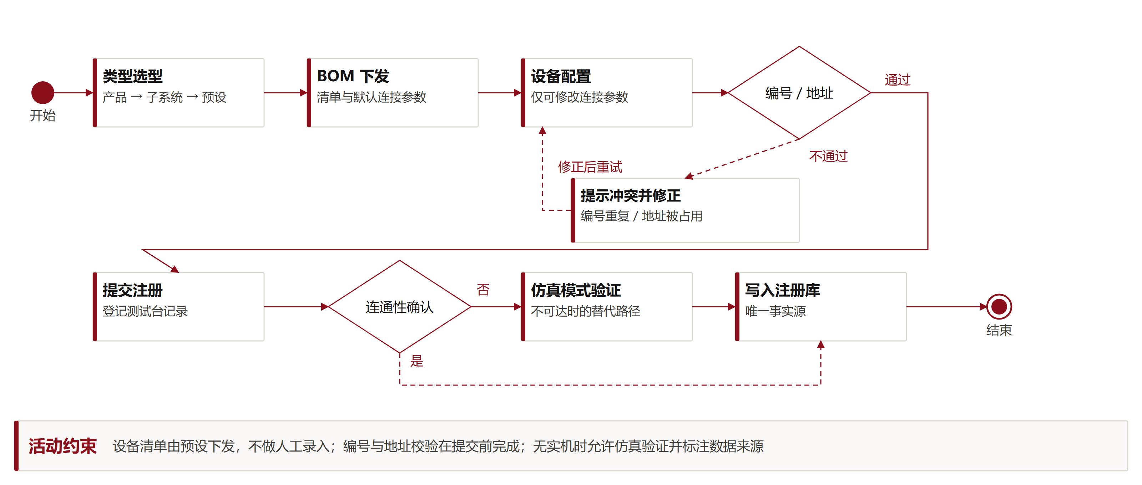
需求四 在导航页面注册新测试台（活动图）
第 14 页 / 共 21 页
ATE 装备测试平台 · 需求说明书
Notes:
活动图给出注册的完整判定路径：类型选型后由预设下发设备清单，配置设备参数后先执行编号与地址校验，未通过则修正后重试；通过后提交注册并执行连通性确认，设备不可达时可转入仿真验证并标注数据来源，最终写入注册库。

Slide 15
需求四 在导航页面注册新测试台（功能详细说明）
4.1 三步注册流程：第一步选择产品与子系统层级以确定预设类型；第二步配置可编程设备参数；第三步提交注册并执行连通性验证，形成完整登记记录。
4.2 设备清单下发：设备清单及默认连接参数由预设类型下发，避免人工录入造成遗漏与差异；清单内容随预设类型统一维护。
4.3 编号规则：测试台编号采用固定前缀加 12 位数字的规则，与装备清单编号规则一致；重复编号在提交时予以拦截。
4.4 地址冲突拦截：注册阶段即校验设备地址，与既有测试台地址冲突或同一测试台内部地址重复时予以拦截，并提供冲突对象信息。
4.5 注册即验证：注册完成后执行连通性检查与自检清单，返回逐项结果与总体结论；无实机环境下可使用仿真模式完成验证，验证结论须标注数据来源。
4.6 默认测试台：平台内置默认测试台，首次启动时写入；用户删除后不自动恢复，需要时可按预设重建。
4.7 导航与标识：已注册测试台在导航区以独立条目呈现，显示测试台编号与预设类型信息，并支持进入属性配置、自检与报告等关联功能。
约束条件：夹具、探头等非程控设备作为信息项登记，不参与通讯校验与结论判定；注册信息一经提交即成为运行期数据来源，后续变更须通过属性配置环节完成。
第 15 页 / 共 21 页
ATE 装备测试平台 · 需求说明书
Notes:
注册环节的功能条目以一致性与唯一性为主：清单由预设下发保证一致，编号与地址双重校验保证唯一。非程控设备作为信息项登记，不参与通讯校验，这一区分需在开发中体现。

Slide 16
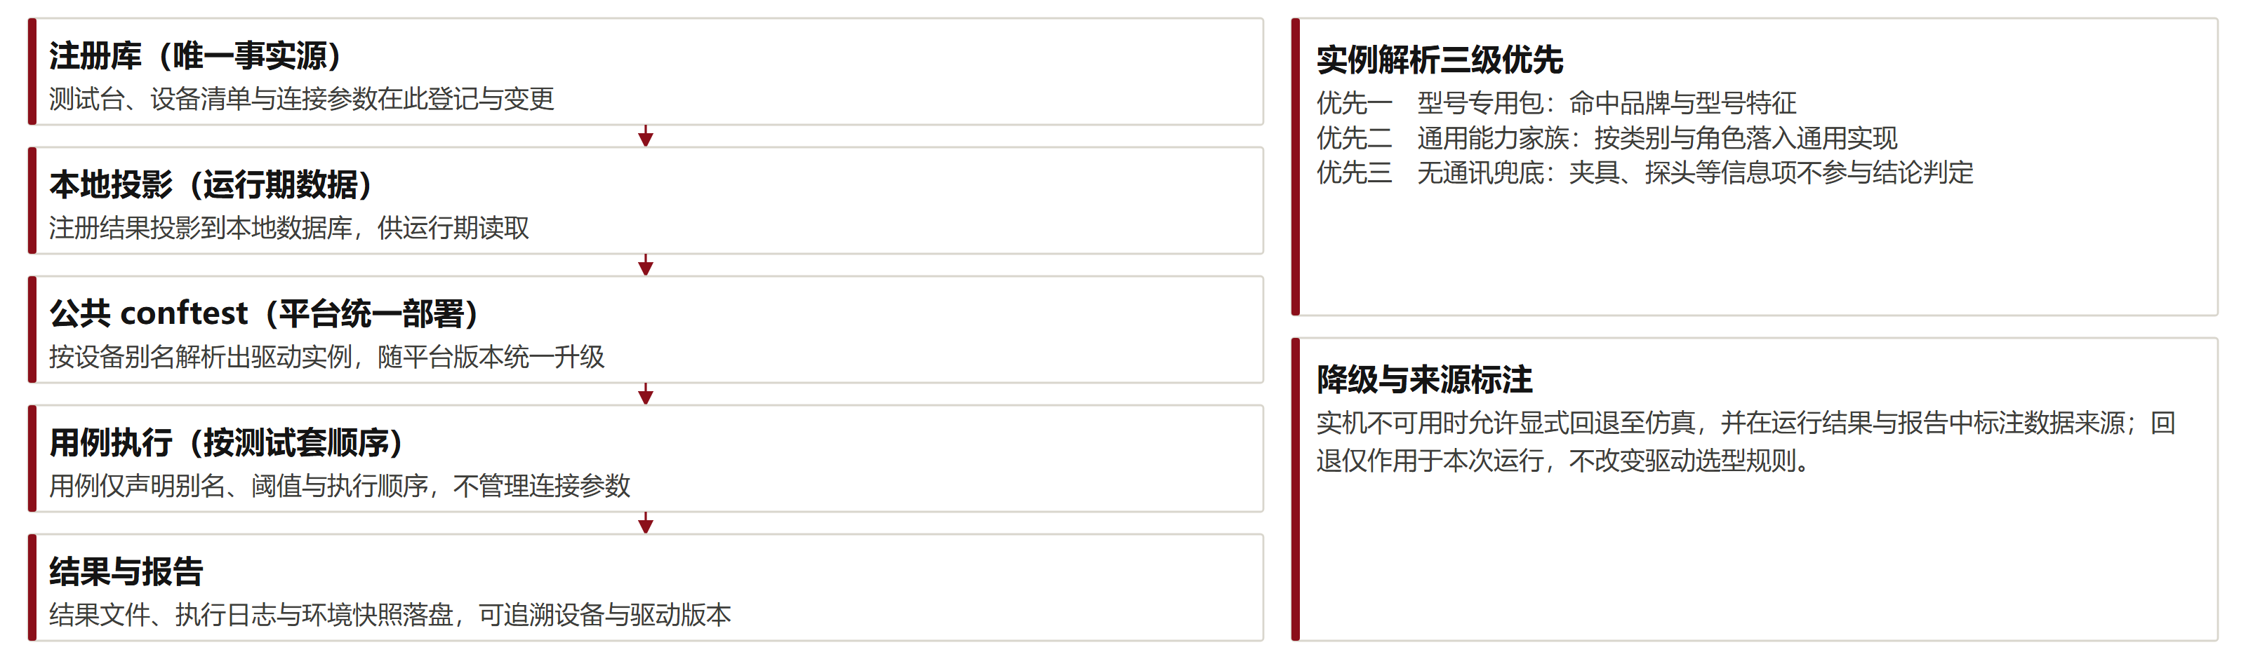
需求五 测试运行时由公共夹具脚本统一导入设备实例（需求定位与运行链路）
需求定位：由平台统一提供测试运行环境与公共夹具脚本，在测试执行阶段完成设备实例的解析与注入，使测试用例与具体连接方式、驱动实现解耦。
设计原则：运行环境由平台统一维护并带版本号；用例仅描述测试语义（别名、阈值、执行顺序）；连接参数变更由属性配置环节完成，运行期自动生效。
第 16 页 / 共 21 页
ATE 装备测试平台 · 需求说明书
Notes:
这一项的目的是降低用例开发负担：用例不写地址与端口，只写别名，设备从何而来、如何连接、使用哪个驱动均由运行期的公共夹具脚本决定。因此更换测试台或更换仪器时，用例代码基本无需调整。

Slide 17
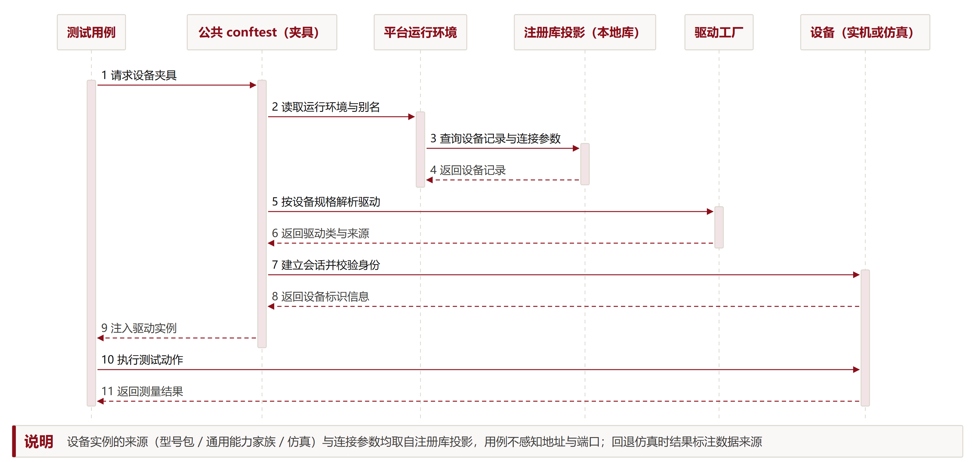
需求五 测试运行时由公共夹具脚本统一导入设备实例（时序图）
第 17 页 / 共 21 页
ATE 装备测试平台 · 需求说明书
Notes:
时序图给出运行期实例注入的交互顺序：用例按别名请求设备夹具，夹具从运行环境与本地投影读取设备记录，经驱动工厂解析出驱动实现，与设备建立会话后将实例注入用例；执行结果标注数据来源并随日志与环境快照落盘。

Slide 18
需求五 测试运行时由公共夹具脚本统一导入设备实例（功能详细说明）
5.1 运行环境：测试运行在安装目录下的工作目录中进行，目录不存在时自动创建；每次运行复制独立副本，历史运行之间互不影响，运行目录按时间排序并保留最近若干次。
5.2 公共夹具脚本：平台以带版本号的方式统一部署公共夹具脚本，提供设备实例夹具；版本升级由平台统一分发并记录版本，用例侧无需改动。
5.3 用例描述要素：测试用例以配置文件描述阈值上下限、设备别名映射与测试套执行顺序；业务动作以库形式提供，由用例直接调用，不重复实现设备操作。
5.4 设备实例解析：夹具依据设备别名，从注册库投影的本地数据中解析出对应驱动实例；驱动选型沿用平台既有的规格匹配与优先级机制，不引入独立选择逻辑。
5.5 运行结果留痕：运行结果、执行日志与环境快照落盘保存；报告可追溯所用设备标识与驱动版本，满足问题复现与结果核查要求。
5.6 失败可控：设备不可用时给出明确的错误分类与提示信息；允许显式回退至仿真并标注数据来源；回退仅作用于本次运行，不改变驱动选型规则。
5.7 阈值与判定：判定阈值集中维护于公共运行环境，用例侧仅引用；阈值调整不影响用例结构与平台版本。
约束条件：用例代码不得直接管理连接参数；连接变更须通过装备属性配置完成，由注册库下发后于运行期自动生效。
第 18 页 / 共 21 页
ATE 装备测试平台 · 需求说明书
Notes:
运行期注入的验收要点是解耦与可追溯：解耦体现在用例只声明别名与阈值；可追溯体现在运行结果与环境快照中记录设备标识与驱动版本，出现问题时可复现与定位。

Slide 19
统一约束与边界（明确不做）
一、不为装备数据建立第二套存储：设备清单与连接参数的唯一事实源为注册库，其余数据均为其投影；避免事实源分裂导致的数据不一致与维护成本上升。
二、不允许修改清单元信息：设备型号、制造商标识、设备类别等字段在属性配置环节为只读；如需变更，须回到注册环节按预设类型处理。
三、不将驱动源码作为交付物提供：客户专有设备与定制需求通过私有包实现；避免各项目自行修改并分叉驱动实现，导致版本失控。
四、不以在线货架作为唯一获取渠道：离线目录与本地包文件必须同等可用，以满足工控机内网部署、离线安装与移动介质交付的实际条件。
五、不将仿真数据计入实测结论：仿真与实测数据在界面、运行结果与报告中均须标注来源，不得混合统计或替代实测结论。
第 19 页 / 共 21 页
ATE 装备测试平台 · 需求说明书
Notes:
本条边界用于评审确认范围。其中第三条与第五条影响最大：前者防止驱动实现分叉，后者防止仿真数据进入实测结论，两项约束一旦突破，后续维护与质量判定成本将显著上升。

Slide 20
实现与验证状态
以下为当前已实现能力的验证口径。断言条数为对应专项测试脚本的实际统计值，非估算值。
能力项 | 状态 | 验证方式 | 结果
装备助手（含仿真信号源） | 已实现 | 接口级自动化断言 | 52 条全部通过
装备运维（自检 / 报告 / 导出） | 已实现 | 接口级自动化断言 | 47 条全部通过
测试台导出（含已注册范围） | 已实现 | 接口级自动化断言 | 40 条全部通过
测试运行环境与实例注入 | 已实现 | 端到端运行断言 | 62 条全部通过
默认测试台与注册流程 | 已实现 | 接口级自动化断言 | 28 条全部通过
驱动货架分发机制 | 设计完成，待实施 | 方案评审 | 分层与三种来源方案已输出
打包与部署（安装器 / 便携包） | 已实现 | 安装后端到端断言 | 27 条全部通过
说明：驱动货架分发机制已完成设计，尚未进入实施；实施时建议先完成驱动注册表的等价重构，以保证既有设备行为不变。
第 20 页 / 共 21 页
ATE 装备测试平台 · 需求说明书
Notes:
本页用于说明需求落地情况与验证口径。断言条数来自各专项测试脚本的实际统计，可用于评审时判断覆盖程度。驱动货架部分仍处于设计阶段，实施前需确认顺序与范围。

Slide 21
待确认事项
一、需求完整性确认：五项需求的功能范围是否存在遗漏或需增补的功能项；功能描述的详细程度是否满足评审与开发使用要求。
二、驱动货架实施方式确认：是否按分层架构与三种来源的方案推进；实施顺序建议先完成驱动注册表的等价重构，再接入包管理流程与货架界面。
三、现场复核安排确认：已实现部分是否按更新后的后端模块重新启动并进行现场复核，以确认注册、属性配置、自检、导出与运行环境的实际表现。
四、文档版本确认：本文件为需求评审稿；评审确认后的版本作为后续开发与验收的依据，后续变更须记录版本与变更内容。
第 21 页 / 共 21 页
ATE 装备测试平台 · 需求说明书
Notes:
收尾事项共四项：确认需求完整性、确认驱动货架实施方式与顺序、安排现场复核、确认文档版本。四项确认完成后，本文件即可作为需求基线归档。

